Slide 1
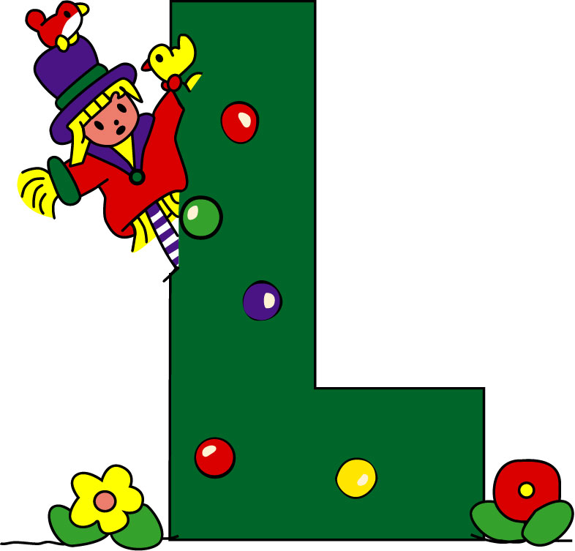

Ludoteca Municipal
de Binéfar

Slide 2
PEQUEÑOS JUEGOS
GRANDES MOMENTOS
II

Slide 3
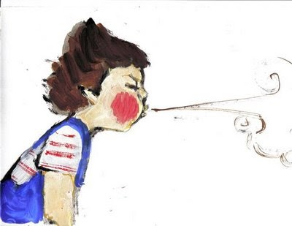

VOLANDO VOY… VOLANDO VENGO
Bueno chic@as, vamos a ver quien es un buen piloto.
Para este juego solo necesitas pequeños trozos de papel.
El juego consiste en mantener el trocito de papel en el aire, pasándonoslo de unos a otros.
Debemos sentarnos unos al lado de otros, un poquito cerca.
Soplando nos vamos pasando el papel, cuando el papel cae sobre uno de nosotros, este debe volver a empezar, y el que al pasárselo ha conseguido que cayera se apunta un punto.
Vamos chic@s, a ver si los papás y mamás saben pilotar !!!

Slide 4
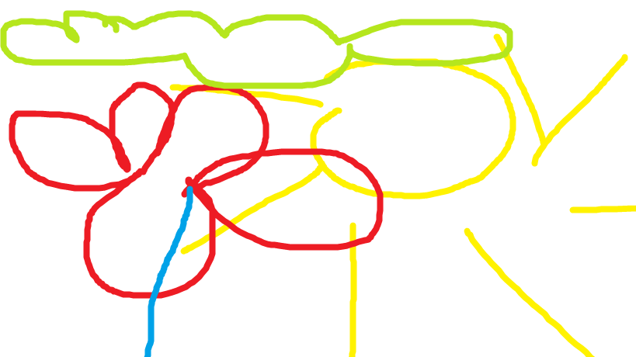
DIBUJOS MÁGICOS
¿ Que os parece el mío?? No está mal, no??
¿¿QUEREIS HACER MAGIA???
Vamos a ser artistas durante un rato.
Este juego es muy fácil, solo necesitas pinturas, un folio y un pañuelo, un poco grande, para vendarte los ojos.
Nos vamos a sentar todos alrededor de la mesa, en el centro o delante de cada uno debéis colocar el folio y justo en frente las pinturas.
Cuando ya estamos todos sentados nos tapamos los ojos, si no puedes que te ayude papá o mamá, luego si también juegan que se sienten y se venden ellos mismos.
Ya esta!!! A la de tres, debéis empezar a dibujar y pintar.
Una vez hayamos terminado tod@s, nos destapamos los ojos.
De uno en uno, enseñáis vuestro dibujo, el resto debe adivinar lo que es.

Slide 5
MOLA TU LOOK!!!
Bueno chic@s, ha llegado la hora de reírnos un poco todos juntos.
Para este juego necesitamos una bolsa de basura un poco grande, la vamos a llenar de toooooodo lo que nos apetezca: Delantales, pañuelos, bufandas, gorros, calcetines, corbatas, camisas, faldas……
Para empezar a jugar, nos sentaremos en el suelo formando un círculo, pondremos un poco de música y…. Comenzamos a pasarnos la bolsa de uno a otro.
Cuando la música pare, (puede controlar la música uno de los jugadores), él que tenga la bolsa, cogerá una prenda..SIN MIRAAAAR!!, y se la pondrá.
Debemos continuar así hasta que la bolsa quede completamente vacía.
Que ganas de veros…. Debéis estar geniales, seguro que os estáis riendo mucho…
Haceros unas fotos, igual ponéis de moda vuestro look!!!

Slide 6
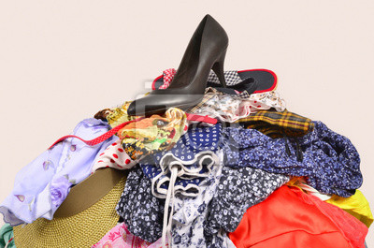
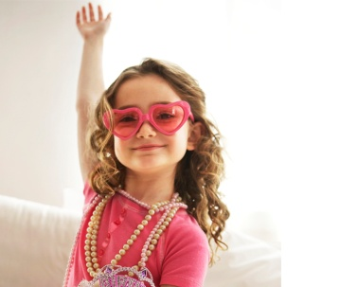
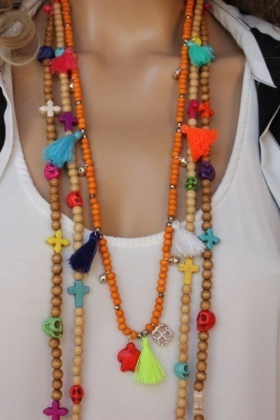
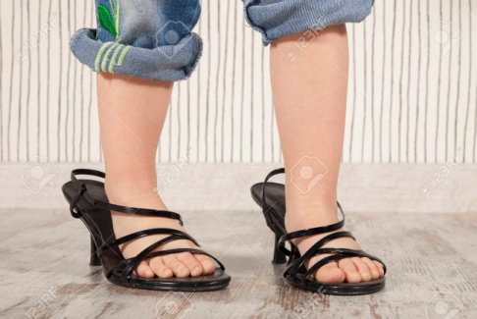

Slide 7


Slide 8
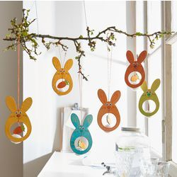
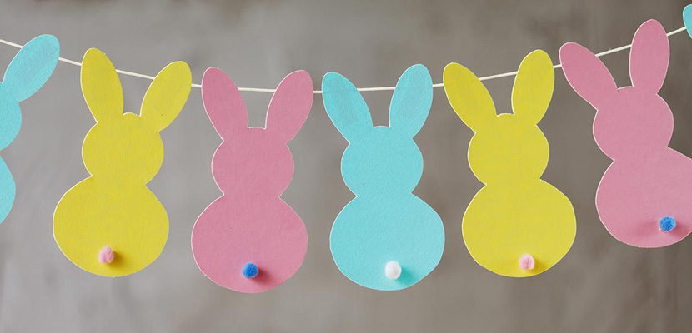
CONEJITOS DE PASCUA
Como ya sabéis nos encanta decorar la LUDO,
pues bien, nos gustaría que estos días, decorarías
vuestras casas con motivos de Pascua.
Para hacer estos conejitos, solo necesitas dibujar la forma en un folio o cartu, pintarlo del color que más os guste, dibujarle los ojos, nariz y bigote, y recortarlo.
Maku seguro que lo pinta azul !!!
Si tenéis algodón, cogéis una bolita pequeña y lo pegáis en la parte de atrás del conejet.
Fijaros que dentro del agujerito hay una zanahoria.
Cuando ya esté todo (conejito y zanahoria), los más pequeños… ya esta…, ahora toca pegarlos en las ventanas… puertas… donde queden más bonitos.
Los más mayores podéis coger un hilo, pegar las piezas como veis en la imagen, y colgarlos donde queráis: ventana… puerta…
Aquí os ponemos otro modelo, este lo podéis hacer los más pequeños.

Slide 9
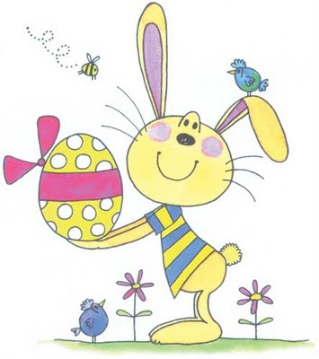

Slide 10
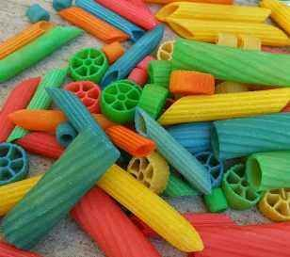
LA PASTA

Slide 11
PASTA DE TUTI COLORI
Este taller necesita un poquito de tiempo.
Primero le tenemos que pedir a los papas que nos
dejen un poco de pasta seca: macarrones, lacitos…
lo que tengamos en casa.
Tenemos que pintar la pasta, hacerlo encima de una bolsa de plástico, así no ensuciamos y cuando se seque podremos sacarla con facilidad.
Para pintar la pasta, mucho mejor si tenéis pintura de dedos o acuarela, si no es así… pues con rotus.
Por otro lado, tenéis que dibujar huevos, los que queráis y pintarlos de distintos colores. Hacer los huevos un poquito grandes, como de medio folio, os quedaran más chulos.
Una vez pintados los huevos, pegáis la pasta en ellos… Y ya está!!
¿Os han quedado unos huevos de pascua geniales???
¿Os gustan estos???

Slide 12
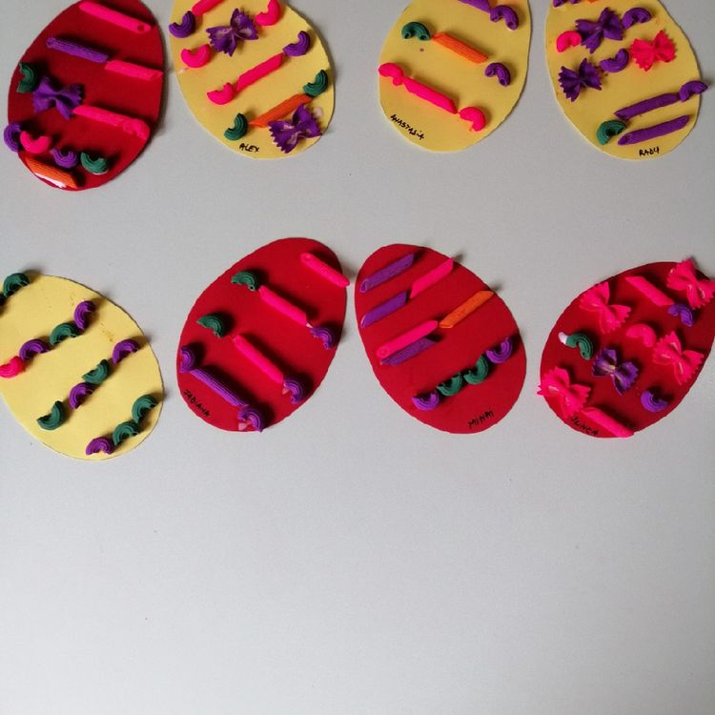
GENIALES

Slide 13
NUESTROS SUPERHÉROES
Y SÚPER HEROÍNAS!!!
Chic@s esta actividad tenéis que hacerla, si o si !!
Tod@s estáis demostrando ser unos superhéroes, también vuestros papás y mamás.
Así que os parece si cada uno de vosotros, dibuja las letras de vuestro nombre, cada una en un folio o en medio, y luego las decoráis con las formas o colores de vuestros superhéroes favoritos.
Creo que quedará genial en las puertas de vuestra habitación o en las ventanas.
Los superhéroes y súper heroínas se quedan en casa!!
Aquí os dejamos unos modelos de letras, pero podéis hacerlas como más os gusten.

Slide 14

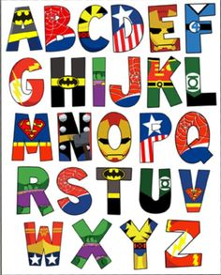

Slide 15
